Slide 1

Informacja o stanie realizacji Programu Działań na Rzecz Wsparcia Osób Starszych w Województwie Łódzkim pod nazwą „Karta Seniora Województwa Łódzkiego” za rok 2025
Łódź, kwiecień 2026 r.
Informacja o stanie realizacji Programu Działań na Rzecz Wsparcia Osób Starszych w Województwie Łódzkim pod nazwą „Karta Seniora Województwa Łódzkiego” za rok 2025

Slide 2
Podstawa prawna
Program działań na rzecz wsparcia osób starszych w województwie łódzkim pod nazwą „Karta Seniora Województwa Łódzkiego” został przyjęty w dniu 24 października 2017 r. przez Sejmik Województwa Łódzkiego Uchwałą Nr XLIV/544/17.
Informacja o stanie realizacji Programu Działań na Rzecz Wsparcia Osób Starszych w Województwie Łódzkim pod nazwą „Karta Seniora Województwa Łódzkiego” za rok 2025

Slide 3
Cel programu i zasady wydawania Karty
Głównym celem Programu jest: promowanie aktywności społecznej i poprawa jakości życia seniorów, wzmocnienie kondycji finansowej seniorów, zachęcanie osób 60+ do korzystania z dóbr kultury, edukacji, sportu i innych na terenie województwa łódzkiego, umożliwienie seniorom rozwoju swoich pasji i zainteresowań, promowanie aktywnego spędzania wolnego czasu.
Odbiorcami Karty są osoby, które ukończyły 60 lat i zamieszkują na terenie województwa łódzkiego.
Karta wydawana jest bezterminowo.
Informacja o stanie realizacji Programu Działań na Rzecz Wsparcia Osób Starszych w Województwie Łódzkim pod nazwą „Karta Seniora Województwa Łódzkiego” za rok 2025

Slide 4

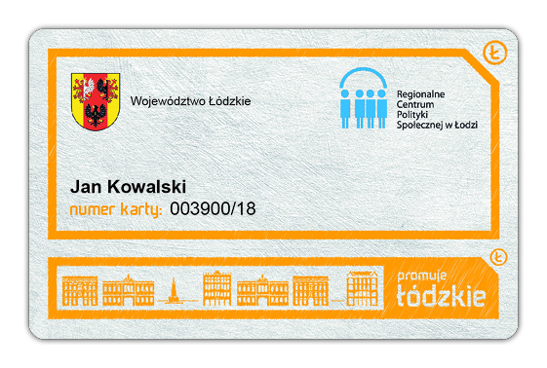
Wzór Karty
Informacja o stanie realizacji Programu Działań na Rzecz Wsparcia Osób Starszych w Województwie Łódzkim pod nazwą „Karta Seniora Województwa Łódzkiego” za rok 2025

Slide 5
Informacja statystyczna
W okresie od 1 stycznia 2025 r. do 31 grudnia 2025 r. 5431 seniorów z województwa łódzkiego złożyło wnioski o wydanie Karty. Na podstawie złożonych wniosków wydano 5264 Kart. Z uwagi na braki formalne 167 wniosków pozostało bez rozpatrzenia. W 2025 roku wydano 38 duplikatów Karty.
W okresie od 1 stycznia 2018 r. tj. od rozpoczęcia obowiązywania programu, do 31 grudnia 2025 r. złożono 39 970 wniosków o wydanie Karty Seniora Województwa Łódzkiego. Wydano 39 092 Kart.
Informacja o stanie realizacji Programu Działań na Rzecz Wsparcia Osób Starszych w Województwie Łódzkim pod nazwą „Karta Seniora Województwa Łódzkiego” za rok 2025

Slide 6
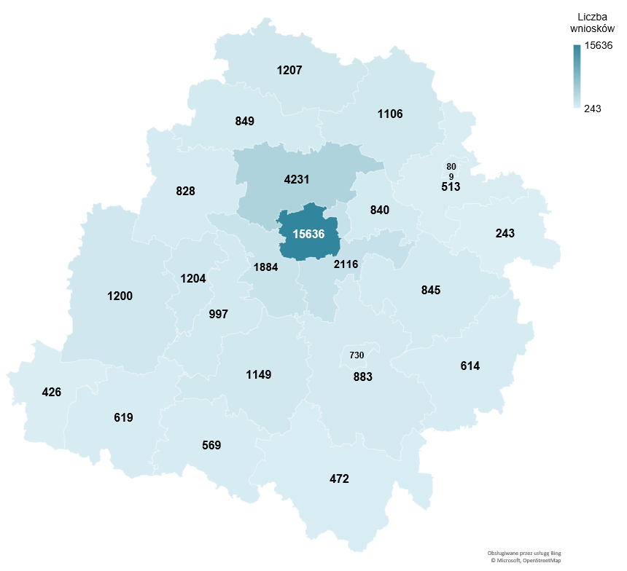
Liczba wniosków o wydanie Karty Seniora Województwa Łódzkiego złożonych w poszczególnych powiatach w województwie łódzkim od stycznia 2018 r. do 31 grudnia 2025 r.
Najwięcej wniosków złożyli mieszkańcy m. Łodzi (15636), powiatu zgierskiego (4231), powiatu łódzkiego wschodniego (2116), powiatu pabianickiego (1884) oraz powiatu kutnowskiego (1207). Najmniejsze zainteresowanie wyrobieniem Karty Seniora Województwa Łódzkiego odnotowano na terenie powiatu wieruszowskiego (426) oraz powiatu rawskiego (243).
.
Informacja o stanie realizacji Programu Działań na Rzecz Wsparcia Osób Starszych w Województwie Łódzkim pod nazwą „Karta Seniora Województwa Łódzkiego” za rok 2025

Slide 7
Partnerzy programu
Do programu mogą włączać się jednostki samorządu terytorialnego, instytucje, przedsiębiorstwa, które chcą udzielić zniżek, ulg i uprawnień seniorom zamieszkałym w województwie łódzkim.
Według stanu na 31.12.2025 r. w programie „Karta Seniora Województwa Łódzkiego” uczestniczyło 102 partnerów, w tym 8 podmiotów jednostek podległych Samorządowi Województwa Łódzkiego oraz 94 podmioty prywatne/instytucje, z którymi Samorząd Województwa Łódzkiego podpisał porozumienia.
W 2025 r. do programu przystąpiło 14 podmiotów, z którymi zawarto porozumienia.
.
Informacja o stanie realizacji Programu Działań na Rzecz Wsparcia Osób Starszych w Województwie Łódzkim pod nazwą „Karta Seniora Województwa Łódzkiego” za rok 2025

Slide 8
Odsetek podmiotów handlowych i usługowych oferujących zniżki i ulgi w ramach programu Karta Seniora Województwa Łódzkiego (stan na dzień 31.12.2025 r.)
Ulgi i zniżki w ramach Karty Seniora Województwa Łódzkiego oferowały 93 obiekty usługowe oraz 73 obiekty handlowe (sklepy). Oferta podmiotów z grupy usługodawców jest dość zróżnicowana. Najczęściej świadczą one usługi w obszarze zdrowia (27%), kultury (19%) oraz sportu i rekreacji (16%). 12% podmiotów oferowało ulgi w ramach prowadzonej działalności gastronomicznej, a kolejne 12% udzielało zniżek na ofertę wypoczynkową. Zdecydowana większość podmiotów handlowych uczestniczących w Programie posiadała w swoim asortymencie artykuły spożywcze (63%) oraz zdrowotne i pielęgnacyjne, w tym medyczne (29%).
Handel (n=73)
Usługi (n=93)
Źródło: Opracowanie własne RCPS w Łodzi.
Szczegółowy wykaz partnerów programu znajduje się w Aktualnym Katalogu Ulg i Aktualnym Wykazie Podmiotów dostępnych na stronach internetowych: www.rcpslodz.pl, www.bip.rcpslodz.pl, www.bip.lodzkie.pl oraz w siedzibie Regionalnego Centrum Polityki Społecznej w Łodzi.
.
Informacja o stanie realizacji Programu Działań na Rzecz Wsparcia Osób Starszych w Województwie Łódzkim pod nazwą „Karta Seniora Województwa Łódzkiego” za rok 2025

Slide 9
Promocja Karty Seniora Województwa Łódzkiego
Spotkania z władzami miasta/gminy mające na celu promocję programu, w tym przekazanie: wniosków, ulotek, katalogów, broszur, plakatów etc., które odbyły się w powiecie sieradzkim, kutnowskim, łowickim. Podczas spotkań, zostały przedstawione założenia programu.
Stoiska wystawiennicze promujące Kartę podczas organizowanych na terenie województwa łódzkiego imprez, tj. pikników, dożynek, spotkań, szkoleń.
Współpraca z mediami o charakterze regionalnym.
Pisma oraz maile kierowane do prywatnych przedsiębiorców w celu zachęcenia do przystąpienia do programu.
Promocja programu na stronach internetowych: www.rcpslodz.pl, www.bip.rcpslodz.pl oraz www.lodzkie.pl oraz w mediach społecznościowych.
.
Informacja o stanie realizacji Programu Działań na Rzecz Wsparcia Osób Starszych w Województwie Łódzkim pod nazwą „Karta Seniora Województwa Łódzkiego” za rok 2025

Slide 10
Dziękuję za uwagę
Informacja o stanie realizacji Programu Działań na Rzecz Wsparcia Osób Starszych w Województwie Łódzkim pod nazwą „Karta Seniora Województwa Łódzkiego” za rok 2025

